Slide 1
Studiebesök London 1 februari 2023
2023-10-05 Maria Rundgren

Slide 2
SÖSR Ledarutvecklingsprogram
Programmet syftar till att göra det bättre för våra invånare i sjukvårdsregionen genom:
Att med hållbarhet som ledord skapa framtidens hälso- och sjukvårdsystem
Avslutas med en rapport till regionsjukvårdsledningen.
Programmet vill medverka till att stärka morgondagens ledarskap och stärka SÖSRs gemensamhet.
I programmet fokuserar vi på koncept som lyfter fram systemperspektiv, hållbarhet, ledning och kvalitetsdriven utvecklingsverksamhet.

Slide 3
London
Påverkan av Brexit och pandemi
En vandring i medellivslängd och olika förutsättningar för hälsa inom samma stadsdel
Dominique Allwood

Slide 4
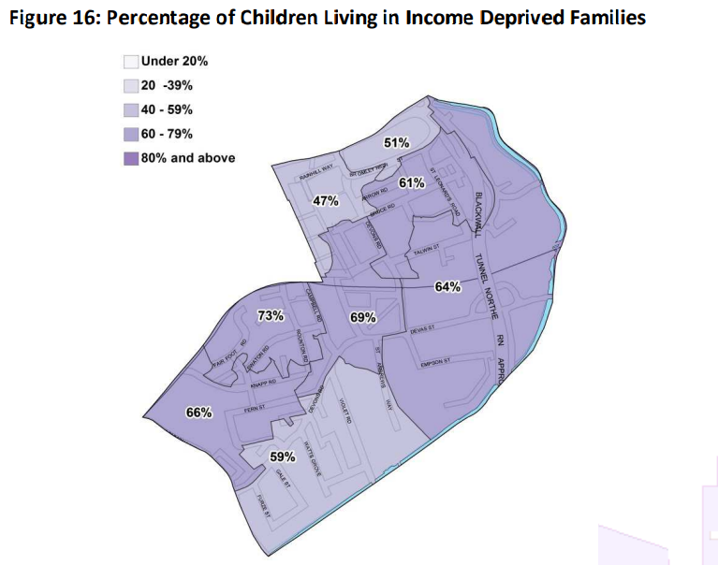
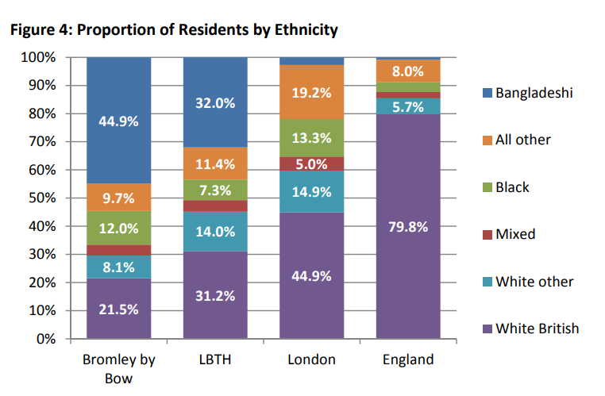
Socioekonomi
Socioekonomi
Ser även olikheterna som tillgångar

Slide 5
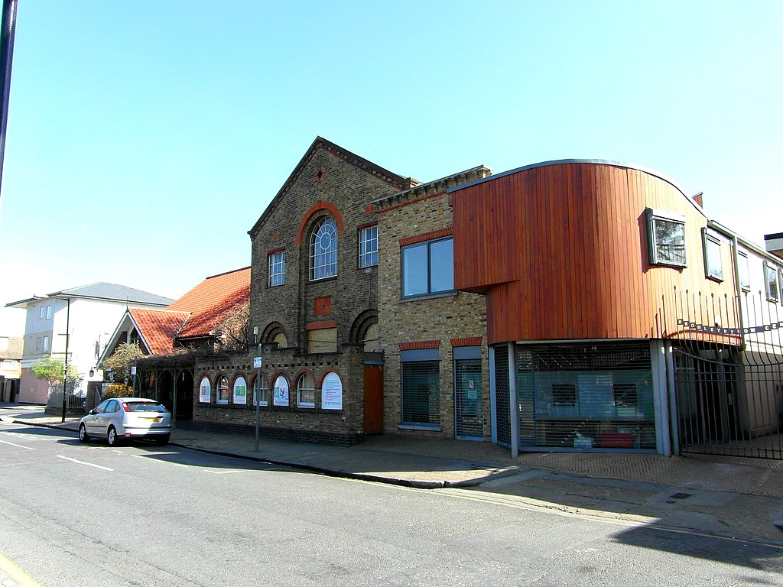
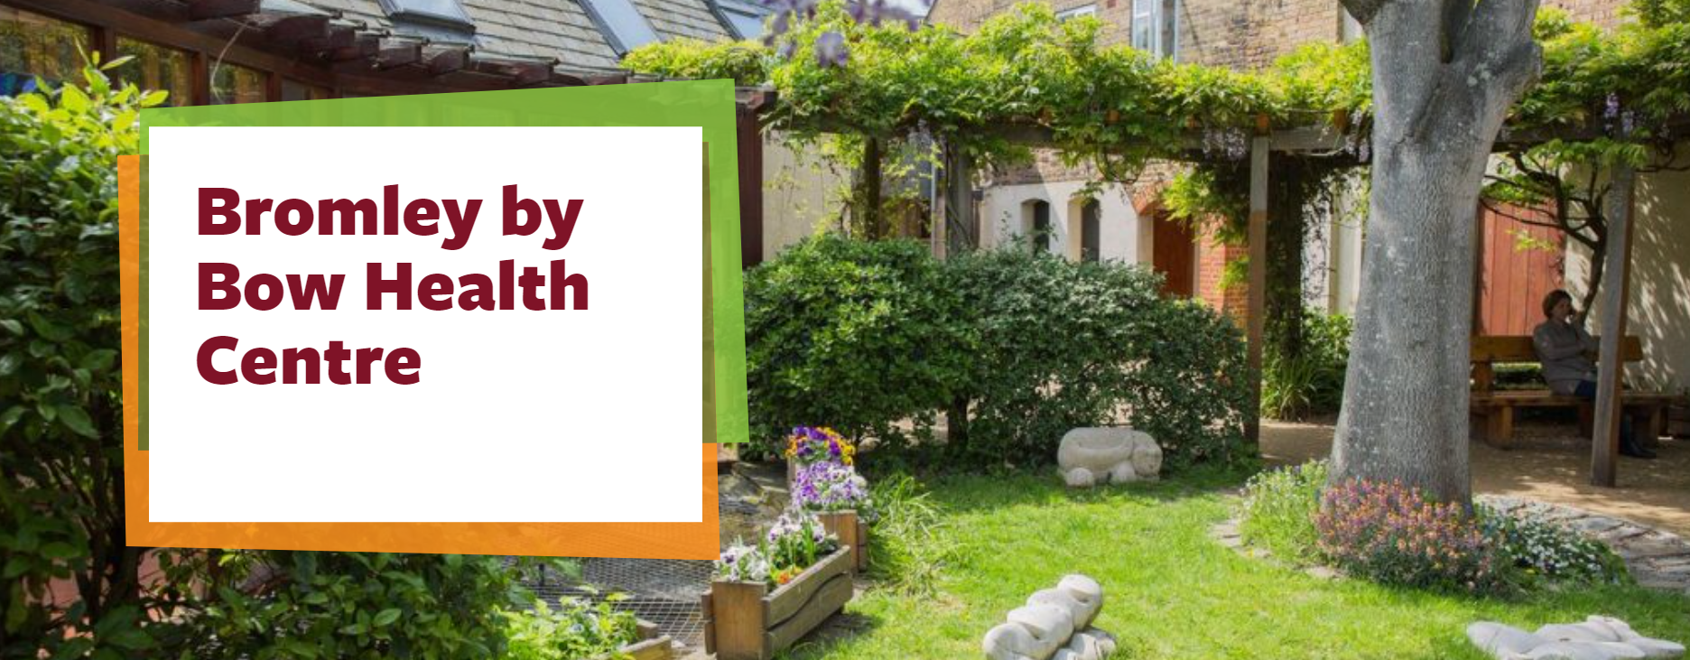
Bromley by Bow

Slide 6
Bromley by Bow Centre
Grundades1984 i östra London, Tower Hamlets av Andrew Mawson
Bromley by Bow Centre (community centre) och Bromley by Bow health Partnership (3 GP) 27 000 patienter
Integrerad hälso- och sjukvård som utgår ifrån befolkningens behov och förväntningar.
Tillsammans stärka hälsan och sociala förutsättningar
Wellbeing är komplext
Omgivningens påverkan på hälsan

Slide 7
Värdegrund
Basala behov tillfredsställda
Att få bidra genom samskapande
Känna tillhörighet till andra
Känna sig inkluderad
Att få växa
Få tillgång till stöd

Slide 8
Foodbank

Slide 9
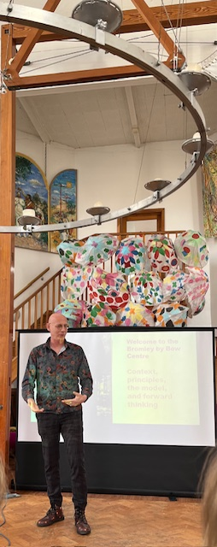
Social prescribing
Många sjukvårdsbesök beror på andra faktorer än sjukdom
Boende
Ekonomi/skulder
Ensamhet
Arbetslöshet
Utforska vad som är viktigt för individen
Hjälpa till att identifiera utmaningar som individen vill ta sig an.
Hitta den service och de aktiviteter som kan stötta dig i din
lokala omgivning.
Pionjärer, nu en modell som är spridd nationellt och internationellt.

Slide 10
Link workers
Rekryterade ur lokalbefolkningen utifrån personliga egenskaper och erfarenheter.
Personcentrerat arbetssätt
Hälsans bestämningsfaktorer
Internutbildade
Nätverk
Remiss från primärvårdsenhet
Uppsökande under exempelvis pandemin

Slide 11
Lärdomar
Utgå ifrån lokalbefolkningens behov
Hälso- och sjukvårdspersonals engagemang
Vidare syn på hälsa och välbefinnande
Helhetssyn och personcentrering
Attityder
Rekrytering
Utvärdering

Slide 12
Länktips
Home - Bromley by Bow Centre (bbbc.org.uk)
Unleashing-Healthy-Communities_Summary-Report_Researching-the-Bromley-by-Bow-model (2) (2).pdf
NHS England » Social prescribing

